Slide 1
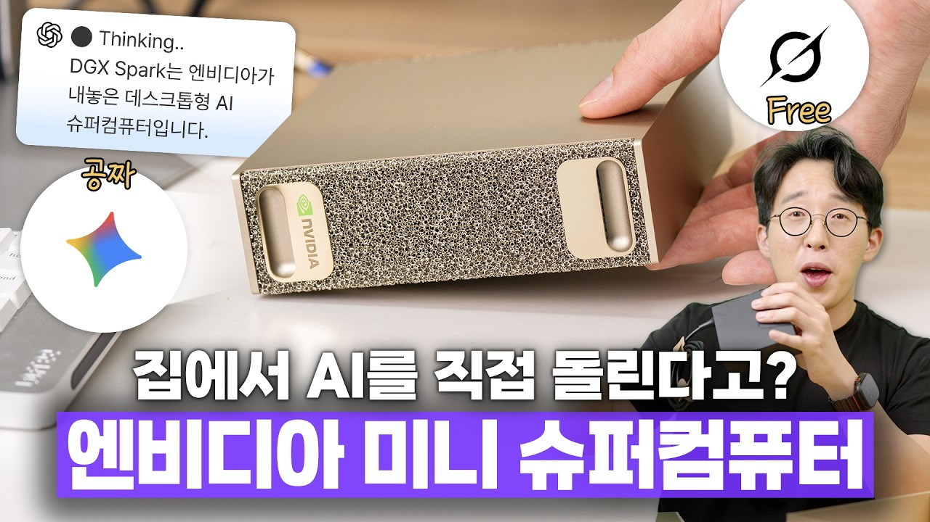
DREAMLABS COLLECTOR
엔비디아의 750만원짜리 미니 슈퍼컴퓨터? AI 무한으로 돌려봤습니다 ㅋㅋ
ITSub 채널의 이 영상은 엔비디아의 DGX Spark라는 소형 슈퍼컴퓨터를 리뷰합니다. 약 750만원으로 추정되는 이 장치는 젠슨 황 엔비디아 CEO가 국내 주요 기업 총수들에게 선물하며 큰 화제가 되었습니다. 영상은 엔비디아 GB10 Grace Blackwell Superchip을 탑재한 이 기기의 언박싱, 디자인, DGX OS, 그리고 AI 툴을 활용한 간단한 테스트 과정을 다룹니다. 몇 달간의 사용 경험을 바탕으로, ITSub은 강력한 하드웨어에도 불구하고 AI 활용이 여전히 쉽지 않다는 결론을 내립니다. 본 브리핑은 영상 메타데이터를 기반으로 DGX Spark의 핵심 정보와 DreamLabs 적용 가능성을 요약합니다.
CHANNEL
VIDEO ID
ITSub잇섭
0GqEbwl4fuw
source: https://www.youtube.com/watch?v=0GqEbwl4fuw | video_id: 0GqEbwl4fuw | generated: 2026-06-21T15:42:46Z

Slide 2
Executive Summary
영상 시청 전 빠른 정보 습득을 위한 요약
SUMMARY
ITSub 채널의 이 영상은 엔비디아의 DGX Spark라는 소형 슈퍼컴퓨터를 리뷰합니다. 약 750만원으로 추정되는 이 장치는 젠슨 황 엔비디아 CEO가 국내 주요 기업 총수들에게 선물하며 큰 화제가 되었습니다. 영상은 엔비디아 GB10 Grace Blackwell Superchip을 탑재한 이 기기의 언박싱, 디자인, DGX OS, 그리고 AI 툴을 활용한 간단한 테스트 과정을 다룹니다. 몇 달간의 사용 경험을 바탕으로, ITSub은 강력한 하드웨어에도 불구하고 AI 활용이 여전히 쉽지 않다는 결론을 내립니다. 본 브리핑은 영상 메타데이터를 기반으로 DGX Spark의 핵심 정보와 DreamLabs 적용 가능성을 요약합니다.
source: https://www.youtube.com/watch?v=0GqEbwl4fuw | video_id: 0GqEbwl4fuw | generated: 2026-06-21T15:42:46Z

Slide 3
Video Structure
영상 구성과 논리 흐름
01
인트로 및 배경 설명 (인류발전, 오프닝)
02
제품 언박싱 및 디자인 분석 (언빡싱, 디자인)
03
기술적 심층 분석: 슈퍼칩 및 DGX OS (슈퍼칩?, DGX OS)
04
실제 적용: 간단한 AI 테스트 (간단 테스트)
05
결론 및 AI 활용의 어려움 (AI는 어렵다, 오늘의 결론)
source: https://www.youtube.com/watch?v=0GqEbwl4fuw | video_id: 0GqEbwl4fuw | generated: 2026-06-21T15:42:46Z

Slide 4
Key Ideas
정보게시물로 전환할 핵심 아이디어
01
엔비디아 DGX Spark는 GB10 Grace Blackwell Superchip을 기반으로 하는 개인/소형 슈퍼컴퓨터 개념을 제시합니다.
02
이 장치는 고성능 AI 컴퓨팅을 보다 접근하기 쉬운 형태로 제공하려는 엔비디아의 전략을 보여줍니다.
03
영상은 강력한 하드웨어에도 불구하고 AI 툴의 효과적인 활용에는 여전히 기술적, 학습적 어려움이 따른다는 점을 시사합니다.
04
1.2kg의 경량 폼팩터에 128GB 통합 메모리와 4TB 스토리지를 갖춘 인상적인 사양을 제공합니다.
05
DGX OS는 AI 워크로드를 위한 최적화된 운영 환경을 제공합니다.
06
젠슨 황 CEO의 선물로 인해 DGX Spark는 단순한 제품을 넘어 엔비디아의 AI 리더십을 상징하는 아이템으로 부각되었습니다.
source: https://www.youtube.com/watch?v=0GqEbwl4fuw | video_id: 0GqEbwl4fuw | generated: 2026-06-21T15:42:46Z

Slide 5
DreamLabs Application
DreamLabs 내부 적용 관점
01
**엣지 AI 및 로컬 개발 환경 구축**: 클라우드 의존도를 줄이고 민감한 데이터 처리 또는 실시간 응답이 필요한 엣지 AI 프로젝트에 DGX Spark와 같은 소형 슈퍼컴퓨터의 활용 가능성을 탐색합니다.
02
**AI 모델 프로토타이핑 및 테스트**: DreamLabs에서 개발 중인 AI 모델의 초기 프로토타이핑 및 성능 테스트를 위한 고성능 로컬 워크스테이션으로서의 잠재력을 평가합니다.
03
**NVIDIA AI 생태계 이해**: DGX OS 및 Grace Blackwell Superchip을 통해 NVIDIA의 AI 하드웨어 및 소프트웨어 통합 전략을 심층적으로 분석하고 DreamLabs의 기술 스택에 미칠 영향을 연구합니다.
04
**소형 고성능 컴퓨팅 연구**: 1.2kg의 경량 폼팩터에 128GB 메모리와 4TB 스토리지를 통합한 기술적 성과를 분석하여 DreamLabs의 차세대 하드웨어 설계에 대한 인사이트를 도출합니다.
05
**AI 도입의 실제적 어려움 분석**: 영상에서 언급된 'AI는 어렵다'는 결론을 바탕으로, DreamLabs 내부 AI 프로젝트 진행 시 발생할 수 있는 실제적인 기술적, 운영적 어려움을 예측하고 대비책을 마련합니다.
source: https://www.youtube.com/watch?v=0GqEbwl4fuw | video_id: 0GqEbwl4fuw | generated: 2026-06-21T15:42:46Z

Slide 6
Verification Required
모델 추론/metadata 한계/원본 확인 필요
01
**DGX Spark의 실제 판매 가격**: 영상 제목에 언급된 750만원의 실제 시장 가격 및 구매 가능 여부 확인이 필요합니다.
02
**AI 테스트 상세 내용**: 영상의 '간단 테스트' 섹션에서 어떤 AI 툴이 사용되었는지, 구체적인 테스트 시나리오 및 결과 확인이 필요합니다 (트랜스크립트 부재로 메타데이터 기반 추론).
03
**AI 사용의 구체적인 어려움**: 'AI는 어렵다' 섹션에서 언급된 AI 활용의 난이도에 대한 구체적인 설명 및 사례 확인이 필요합니다 (트랜스크립트 부재로 메타데이터 기반 추론).
04
**젠슨 황 회장의 선물 배경**: 이재용, 정의선 회장에게 DGX Spark를 선물한 정확한 시점과 배경, 그리고 그로 인한 업계 파급 효과에 대한 추가 정보 확인이 필요합니다.
05
**DGX OS의 기능 및 활용성**: DGX OS의 주요 기능, 개발 환경 지원 여부, 그리고 실제 AI 개발 워크플로우에서의 효율성 검증이 필요합니다.
source: https://www.youtube.com/watch?v=0GqEbwl4fuw | video_id: 0GqEbwl4fuw | generated: 2026-06-21T15:42:46Z

Slide 7
Source & Download Metadata
게시물과 문서 산출물 추적 정보
METADATA
Title: 엔비디아의 750만원짜리 미니 슈퍼컴퓨터? AI 무한으로 돌려봤습니다 ㅋㅋ
Channel: ITSub잇섭
Video ID: 0GqEbwl4fuw
Source URL: https://www.youtube.com/watch?v=0GqEbwl4fuw
Playlist ID: PLHwM6idVO2zyqi2IZeDAiP5QBqRXd2Zyh
Generated at: 2026-06-21T15:42:46Z
Source basis: metadata_and_model_inference
source: https://www.youtube.com/watch?v=0GqEbwl4fuw | video_id: 0GqEbwl4fuw | generated: 2026-06-21T15:42:46Z

